Slide 1

PRODUCT DEVELOPMENT. РАЗРАБОТКА
ИННОВАЦИОННОГО ПРОДУКТА
Поиск скрытых соискателей
Проверка соответствия резюме и навыков

Slide 2
PRODUCT DEVELOPMENT. РАЗРАБОТКА ИННОВАЦИОННОГО ПРОДУКТА
Технические характеристики и параметры продукта или услуги

Slide 3
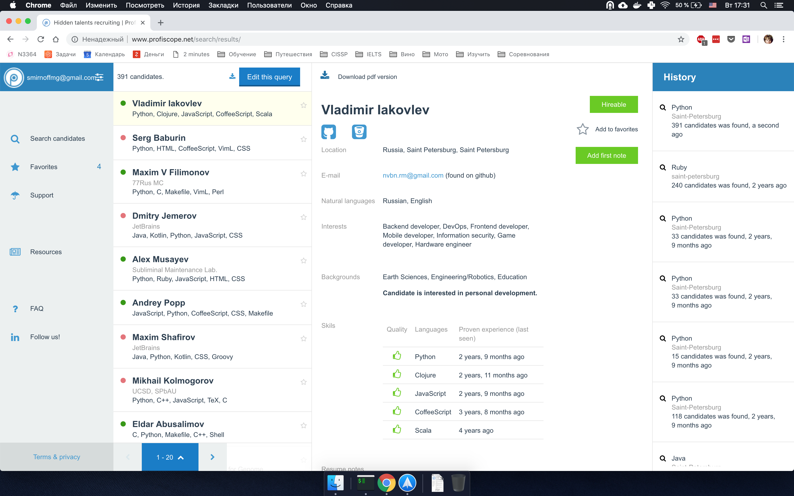
PRODUCT DEVELOPMENT. РАЗРАБОТКА ИННОВАЦИОННОГО ПРОДУКТА
Внешний вид и дизайн продукта или услуги

Slide 4
PRODUCT DEVELOPMENT. РАЗРАБОТКА ИННОВАЦИОННОГО ПРОДУКТА
Соответствие стандартам безопасности и экологичности, наличие необходимых разрешительных сертификатов и свидетельств, системы контроля качества.

Slide 5
PRODUCT DEVELOPMENT. РАЗРАБОТКА ИННОВАЦИОННОГО ПРОДУКТА
Необходимость и наличие сервисного и гарантийного обслуживания

Slide 6
PRODUCT DEVELOPMENT. РАЗРАБОТКА ИННОВАЦИОННОГО ПРОДУКТА
Комплекс дополнительных услуг, предоставляемых покупателю

Slide 7
PRODUCT DEVELOPMENT. РАЗРАБОТКА ИННОВАЦИОННОГО ПРОДУКТА
Возможности развития и совершенствования продукта с добавлением новых функциональных свойств

